Slide 1
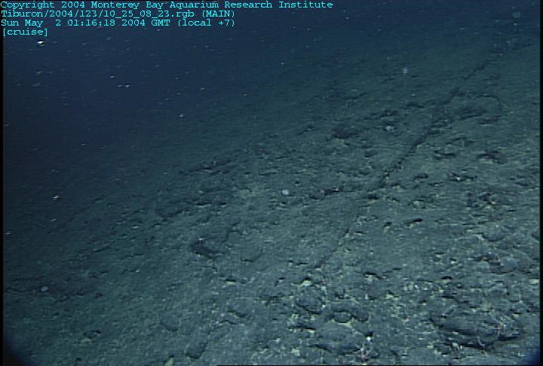
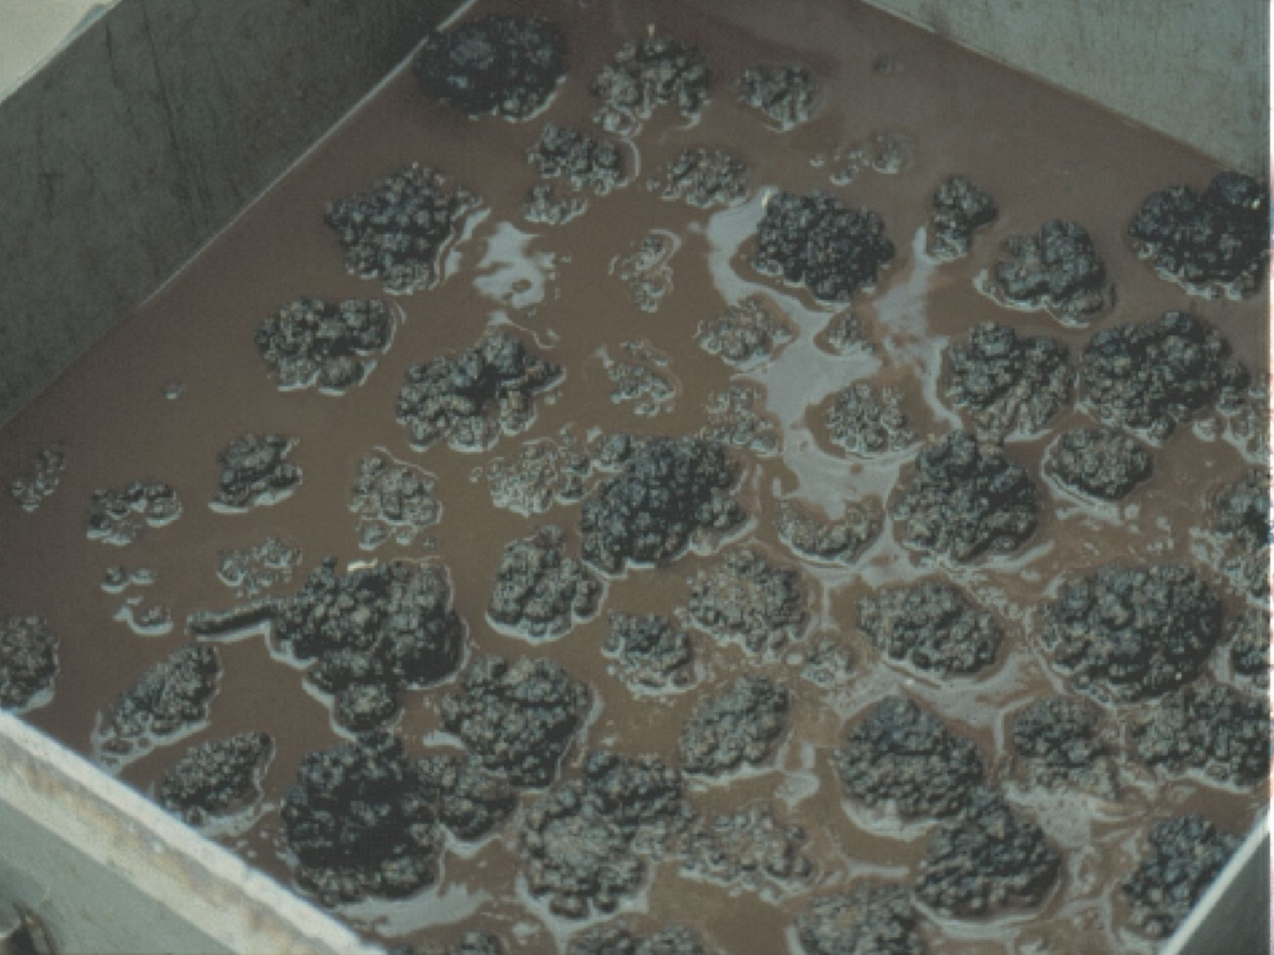
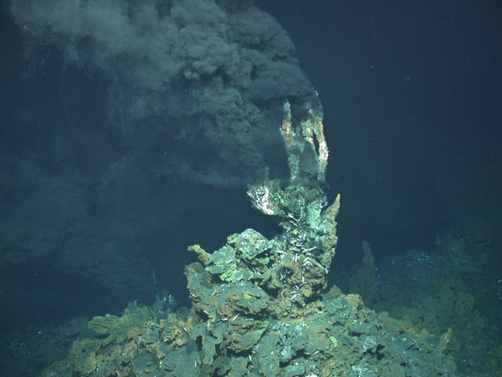
Mineralische Rohstoffe aus der Tiefsee - Ressourcen, Perspektiven der Gewinnung und ökologische Fragen
Arbeitskreis Energie (AKE) in der Deutschen Physikalischen Gesellschaft
Herbstsitzung
20./21.10.2016
Prof. Dr. Andrea Koschinsky
(Jacobs University Bremen)

Slide 2
Der steigende Bedarf an Rohstoffen
Wertmetalle in Zukunfts-Technologien:
Mobiltelefone (Seltene Erden, Tantal aus dem Konfliktmineral Coltan; bis zu 40 Metalle!)
Computer (Indium in Displays u.a.)
Windturbinen (ca. 1,5t Kupfer pro MW oder Magnete mit bis 300 kg Neodym)
Hybrid-Autos (Seltene Erden)
Katalysatoren (Platin, Palladium)
Photovoltaik (Gallium, Selen)

Slide 3
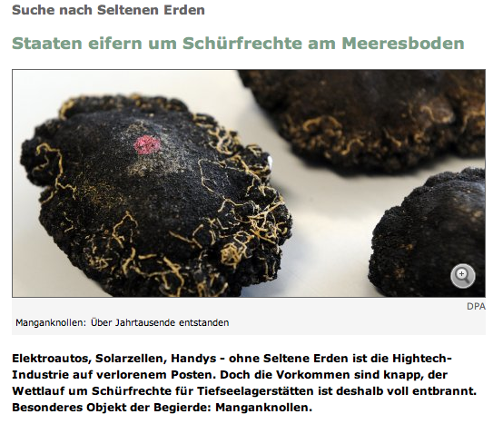
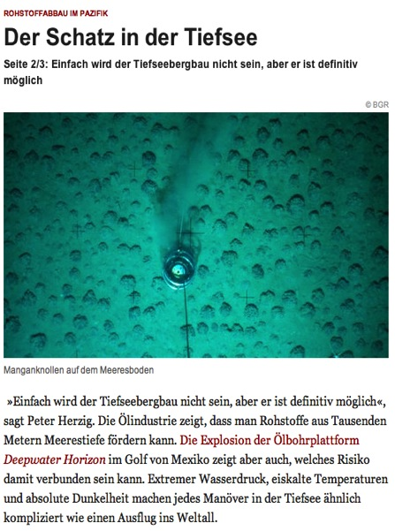
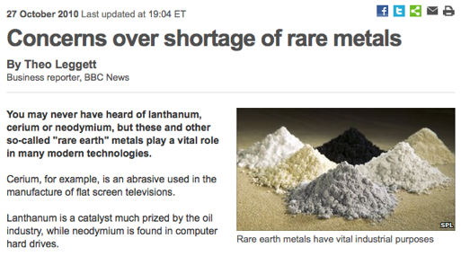
Der steigende Bedarf an Rohstoffen
Zeit online, 4.3.2011
Spiegel online, 26.7.2011

Slide 4
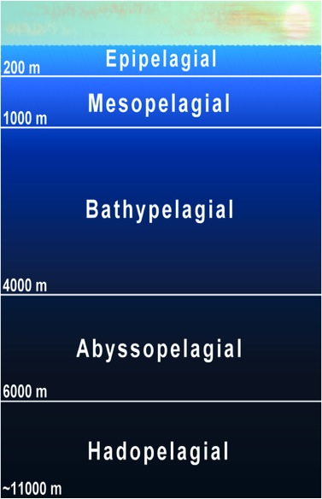
Mineralische Rohstoffe in der Tiefsee
Definition der Tiefsee
Völlig lichtlose Zone unterhalb ca. 1000 m
Ca. 70% der Meere sind Tiefsee
Nur ca. 1% davon bisher erforscht
Niedrige Temperaturen (-1 bis +4°C) und hoher Druck
Keine Primärproduktion, keine Pflanzen
Speziell an extreme Bedingungen angepasste Tierwelt
Bedeutsame Rohstoffvorkommen am Meeresboden
T
I
E
F
S
E
E

Slide 5
Marine mineralische Lagerstätten in Tiefen >1000 m:
Manganknollen in Tiefseebecken
Mangankrusten auf Tiefseebergen
Massivsulfide in hydrothermal aktiven Zonen
Vorkommen mariner Rohstoffe
Erdöl / Erdgas
Schwerminerale
Sand und Kies
Gashydrate
Erdöl / Erdgas
0
Schelf
Mangankrusten
Phosphorite
Mangankrusten
1
TIEFSEE
Massivsulfide
2
Kuppe
Wassertiefe
3
Kontinentalhang
4
Manganknollen
untermeerischer
Vulkan
Mittelozeanischer
Rücken
5
6

Slide 6
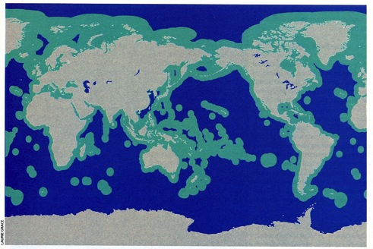
Wer reguliert die Entwicklung des Tiefsee-Berbaus?
Nationale Gewässer (200 Seemeilen Ausschließliche Wirtschaftszone):
Regulierungen auf nationaler Ebene
Internationale Gewässer:
Internationale Meeresbodenbehörde
1994 Kingston/Jamaica - Versammlung (162 Mitgliederstaaten) - Rat (36 Mitglieder in 5 Kammern)
Auftrag: Bodenschätze der Tiefsee als „gemeinsames Erbe der Menschheit“ verwalten
Regelwerk und Verfahren: Abbau-Vorschriften für die Exploration und zukünftig für den Abbau von Manganknollen, Mangankrusten und Massivsulfiden

Slide 7
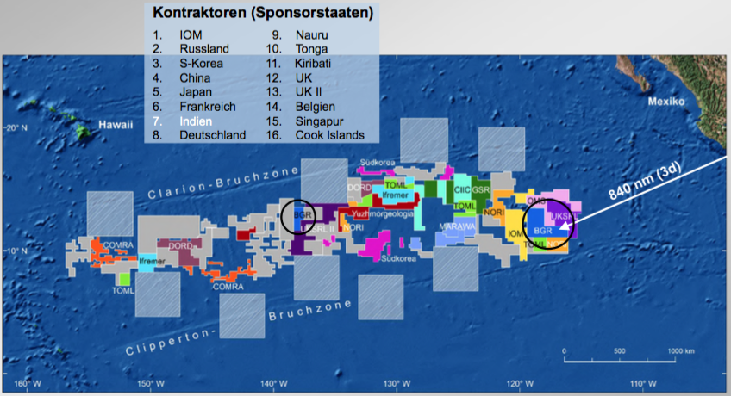
Wer reguliert die Entwicklung des Tiefsee-Berbaus?
Lizenzgebiete für Knollen im Pazifik
Quelle: International Seabed Authority ISA / BGR

Slide 8
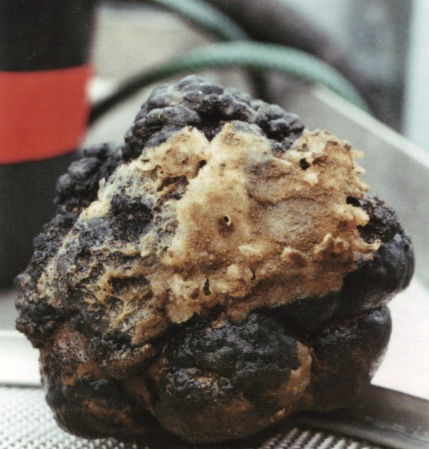
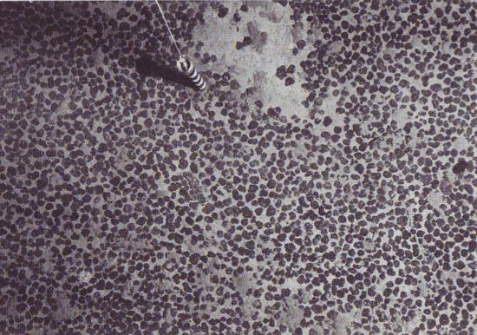
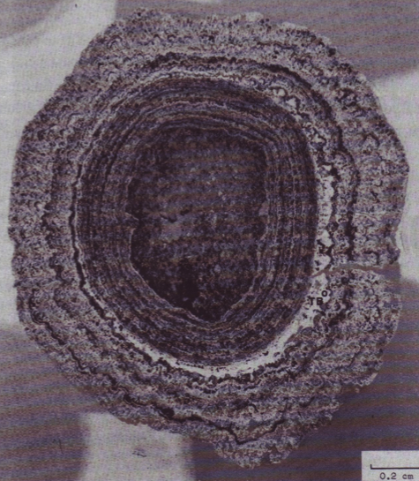
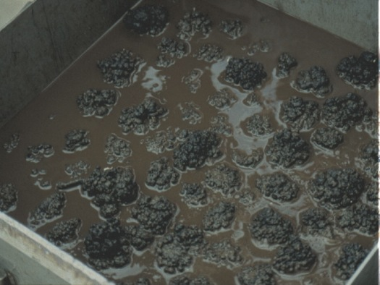
Mangan-knollen
Oben: Dichte Knollenbelegung auf dem Tiefseeboden
Unten: Querschnitte einer Knolle mit Wachstumslagen und Kern
Oben: Manganknolle mit Schwamm
Unten: Kastengreifer mit Knollen
Wachstumsraten mm bis cm/Mio Jahre,
Durchmesser einige cm
Reich an Kupfer, Nickel, Kobalt
Große Felder in Tiefseebecken

Slide 9
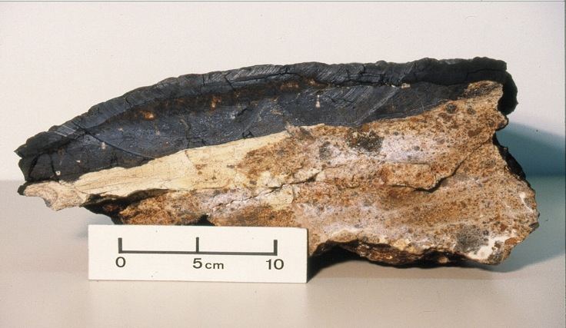
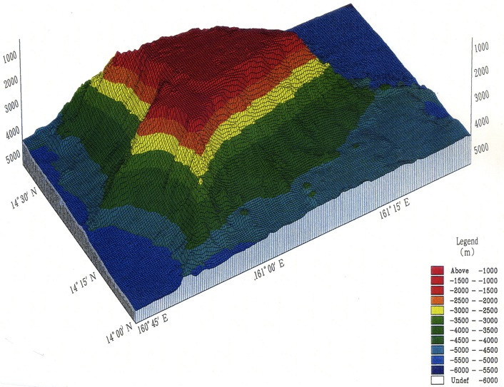
Mangankrusten
Krustige großflächige Ablagerungen von Mangan-Eisen-Oxiden auf den Hängen von Seebergen
Wertmetalle wie Kobalt, Nickel, Kupfer, Platin, Tellur, Seltene Erden
Wachstumsraten mm/Mio Jahre,
Dicke im Bereich von mehreren cm
Dichte und ebenmäßige Krustenbedeckung als optimale Voraussetzung für den Erzabbau
(Bilder oben u. unten: J. Hein, USGS)
Querschnitt einer 5 cm dicken Mangankruste, fest mit dem Untergrundstein verwachsen
Typische Struktur eine Seeberges, der mit Mangankrusten bedeckt ist

Slide 10
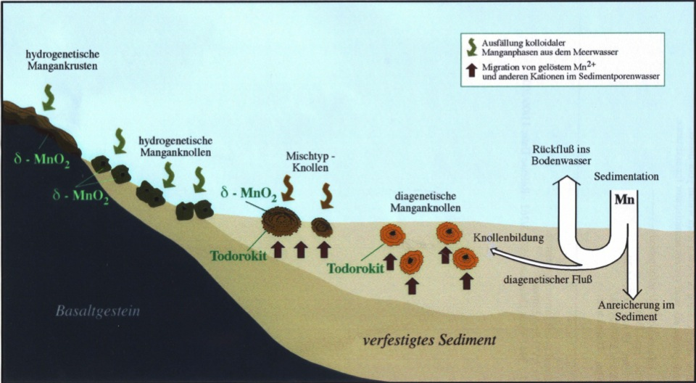
Bildung von Manganknollen und -krusten
Ausfällung aus Meerwasser
Bildung aus Porenwasser
Mangankrusten
Manganknollen
Mangan-knollen
Rückfluss ins Bodenwasser
Eintrag von Partikeln aus flachen Bereichen
Manganknollen
Stofffluss in die Knollen
Gestein des Seebergs
Anreicherung im Sediment
Verfestigtes Sediment
Die Stoffe, aus denen sich Manganknollen und Mangankrusten bilden, stammen aus dem Meerwasser und dem Sediment.

Slide 11
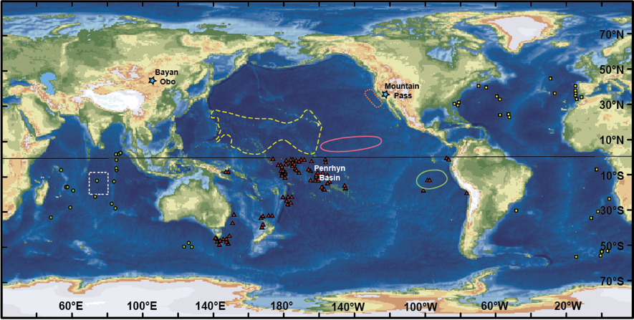
Vorkommen von Manganknollen und -krusten
PCZ
CCZ
Pazische Mangankrusten-Zone PCZ
Clarion-Clipperton Knollengürtel CCZ
Kaliforn. Kontinentalrand Krusten
Perubecken Knollen
Zentralindisches Becken Knollen
Südpazifik Krusten
Indik Krusten
Atlantik Krusten
Landbergbau für Seltene Erden
(aus Hein und Koschinsky, 2013, Treatise on Geochemistry)

Slide 12
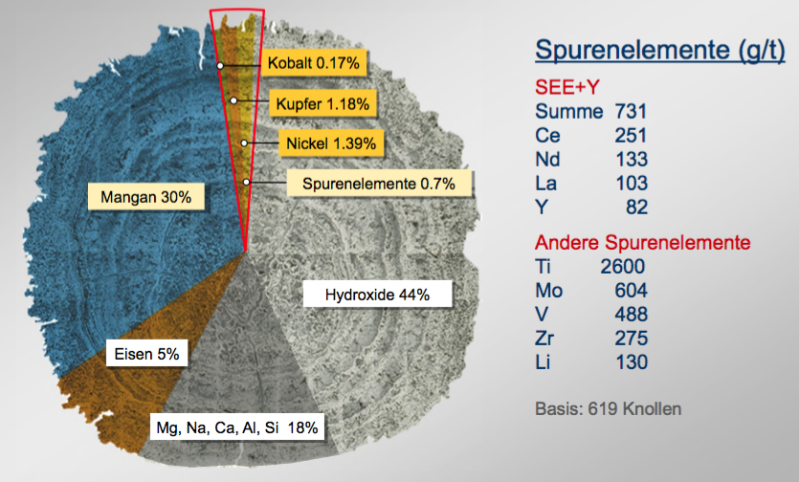
Ressourcenpotential von Manganknollen
Manganknollen im deutschen Lizenzgebiet;
Informationsquelle: BGR Hannover

Slide 13
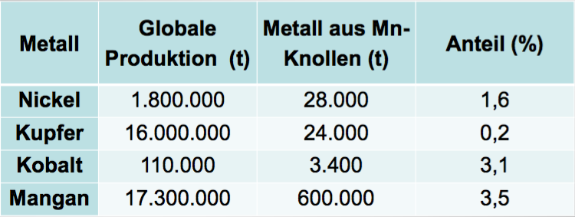
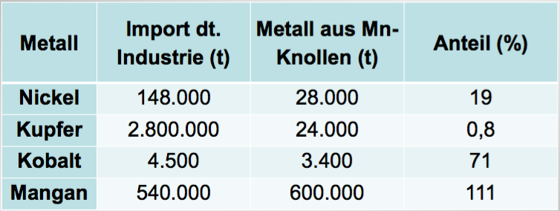
Ressourcenpotential von Manganknollen
Metallwert (abbaubarer Knollen 60 Mio. T im deutschen Lizenzgebiet): 9 Mrd. USD (Aug 2016); Informationsquelle: BGR Hannover

Slide 14
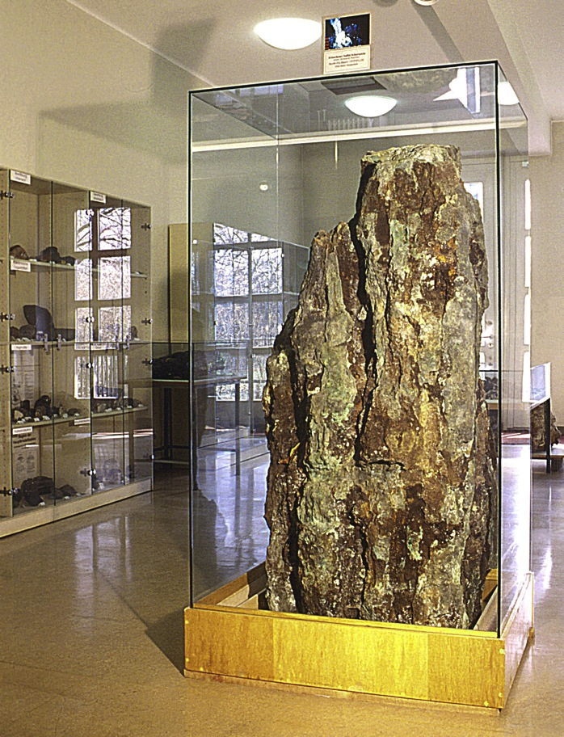
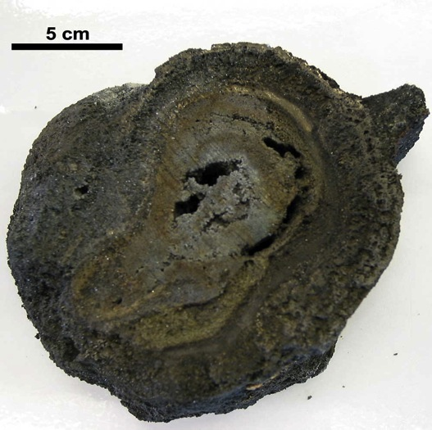
Hydrothermale Erze - Massivsulfide
Schwarzer Raucher am Mittelatlantischer Rücken
(ROV Quest, MARUM)
Pyrit/Chalcopyrit
Pyrit/Markasit
Hydrothermaler Sulfidschornstein (1,80 m hoch) aus dem Nord-Fidschi-Becken
Sphalerit

Slide 15
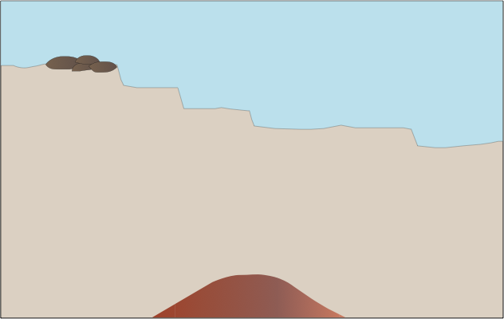
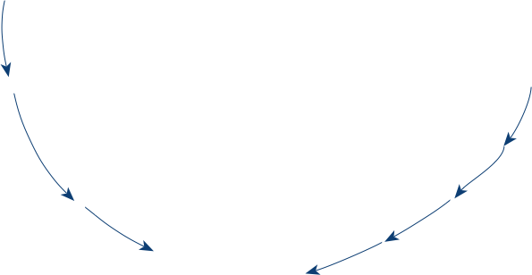
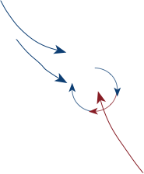
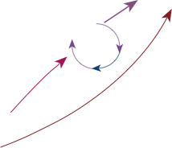
Hydrothermale Lösungen und Erze
Hydrothermale Lebensräume
Partikel-Wolke
Lavengestein
Diffuse Lösungen(<100°C)
Weiße (200-300°C) und Schwarze(bis über 400°C) Raucher
Lavengestein
Vermischung von heißer Lösung und Meerwasser
Mineral- bildung
Wärmeabgabe und Reaktion mit Gestein
Heiße agressive Lösung (mehrere 100°C)
Kaltes Meerwasser
Magmen-kammer
Schwarze Raucher bilden sich aus heißen (hydrothermalen) Lösungen, die durch Reaktion von Meerwasser und aufgeheiztem Gestein entstehen.

Slide 16
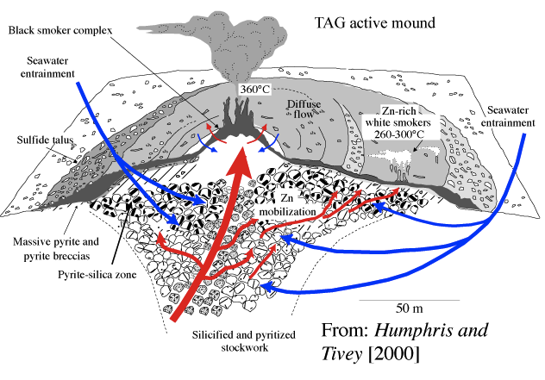
Hydrothermale Erze
Im Gegensatz zu Manganknollen- und Mangankrusten-Vorkommen haben Massivsulfidlagerstätten eine kleine Oberfläche und erstrecken sich in die dritte Dimension!
→ Erkundung und Abbau in die Tiefe
Größe dieser Lagerstätten nur wenig bekannt!
Beispiel: TAG Massivsulfidfeld am Mittelatlantischen Rücken

Slide 17
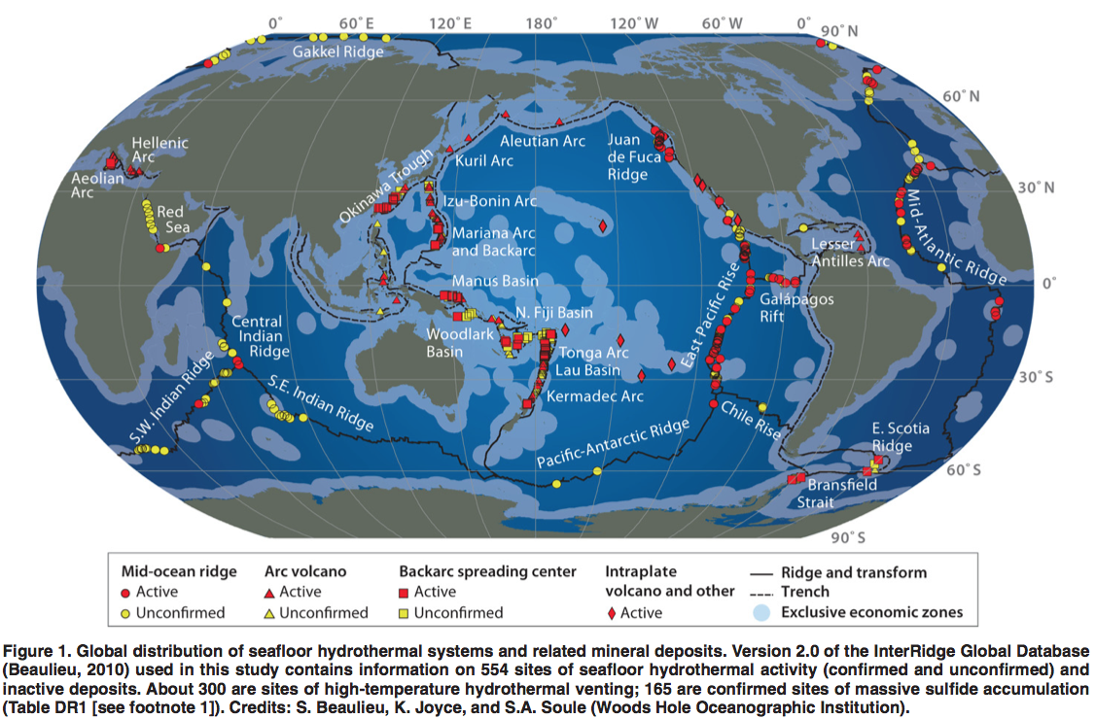
Vorkommen von Hydrothermalfeldern und Massivsulfid-Erzen
Notes:
Map of high-temperature seafloor hydrothermal systems in different tectonic settings. Different host rocks have been discriminated.
(compiled by TU Freiberg; last updated: March 2002)

Slide 18
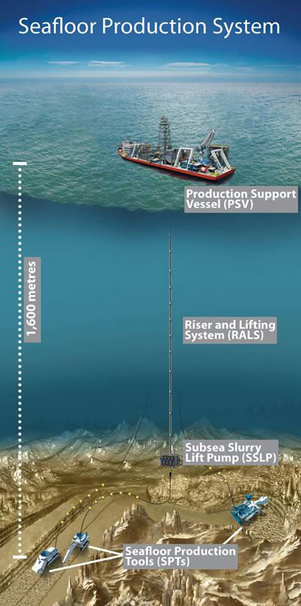
Abbautechnik und Umweltfolgen
Große technische Herausforderung für das Arbeiten in mehreren 1000 Meter Wassertiefe
Die Größe hydrothermaler Lagerstätten (Schwarze Raucher) ist weitgehend unbekannt.
Mehrstufiges Abbauverfahren mit Ablösen und Zerkleinern am Meeresboden und Transport an die Oberfläche
Aufbereitung der Erze an Land
Meeresboden-Fördersystem der Fa. Nautilus Minerals für den Abbau von marinen Massivsulfiden
http://www.nautilusminerals.com/

Slide 19
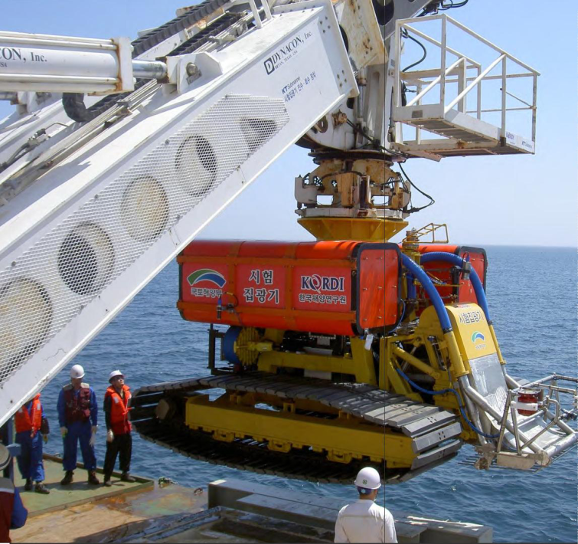
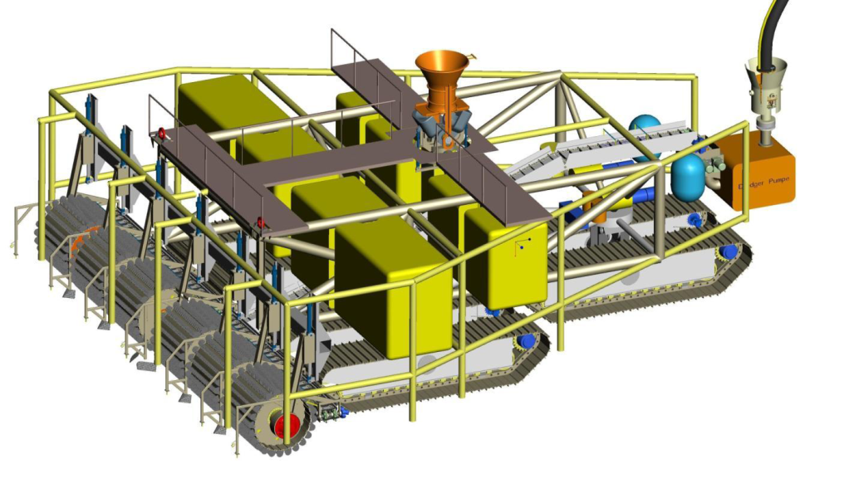
Abbautechnik und Umweltfolgen
Die Umweltfolgen werden in starkem Maße von der eingesetzten Technologie abhängen; diese ist noch nicht endgültig bekannt.
Konzeptvorschlag der Fa. Aker Wirth zu einem selbstfahrenden Kollektor (Kümpel et al, 2012)
Koreanische Pilotanlage des selbst-fahrenden Crawlers „MineRo“ (Hong, 2010)

Slide 20
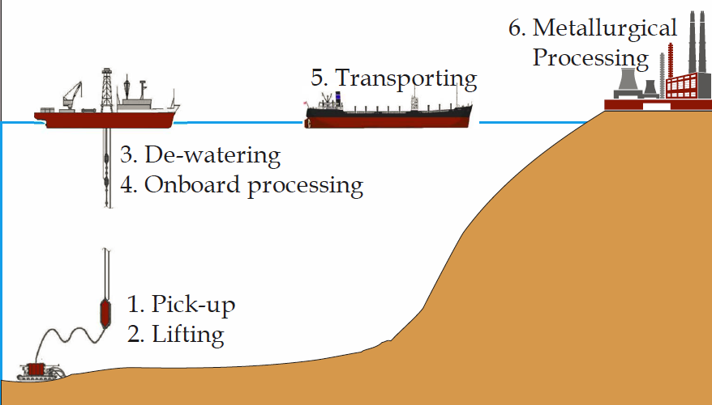
Abbautechnik und Umweltfolgen
Freisetzung von Schadstoffen in die Oberfläche durch Unfälle
Einleitung von Aufbereitungs- rückständen in küstennahe Gewässer
Ausbreitung von Schadstoffen
Ggfs. auch Schadstoffe im Mittelwasser
(Rückführung von Tailings)
Störungen der Lebewelt in der Wassersäule
Direkte und indirekte Zerstörung des Meeresbodens
Lärm-Emission
Veränderung des Nahrungsangebotes
Störung der benthischen Lebewelt (Sedimentwolke, etc.)
Quelle: Dr. Charles L. Morgan, Planning Solutions Inc. Honolulu/USA: Potential Environmental Impact of Seabed Mining, International Workshop on Environmental Management Needs for Exploration and Exploitation of Deep Seabed Minerals, Fiji Islands, 2011

Slide 21
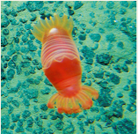
Ökologische Dimensionen von Tiefseebergbau:
Einfluss auf die Lebewelt
Manganknollen:
Geringe Dichte, hohe Diversität
Große flächige Verbreitung
Mobile und sessile (fest sitzende) Organismen
Geringe Stoffumsatzraten
Knollenabbau entfernt Substrat und zerstört Oberflächensediment
→ Auswirkungen von Abbau großflächig und langfristig?
Foto: BGR

Slide 22
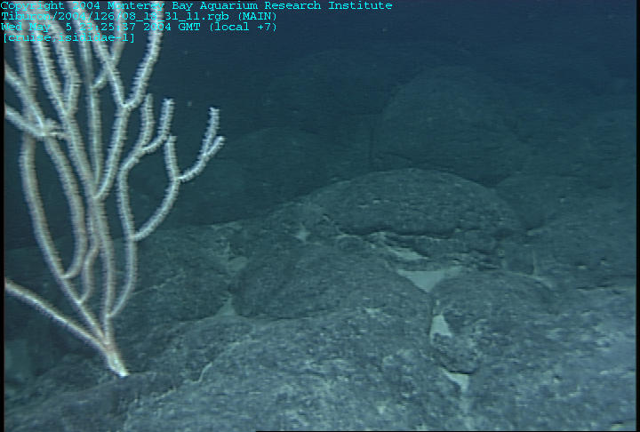
Ökologische Dimensionen von Tiefseebergbau:
Einfluss auf die Lebewelt
Mangankrusten:
Ähnlichkeit der Faunen in Knollen- und Krustengebieten, aber auch Unterschiede
Endemische Arten, die nur auf einzelnen Seebergen vorkommen?
Seeberge sind Schutzräume und Brutstätten vieler Fischarten u.a. Organismen
Möglicher Konflikt mit Tiefseefischerei
Mangankrustenabbau erfordert das Abbrechen der Oberflächen (massiver Eingriff)
Foto: J. Hein, USGS
→ Auswirkungen von Abbau großflächig und langfristig?

Slide 23
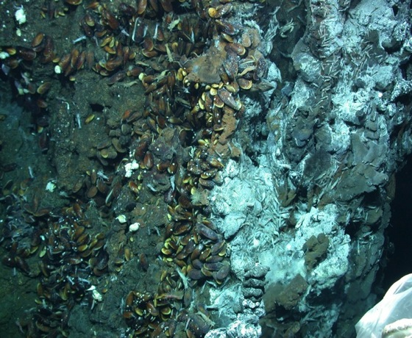
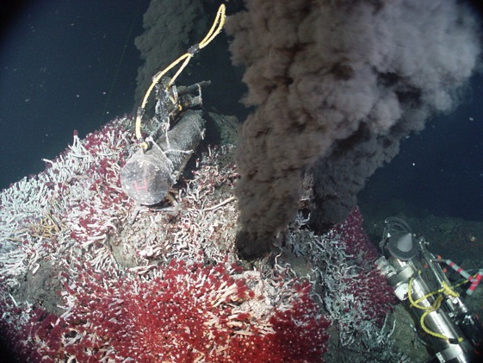
Ökologische Dimensionen von Tiefseebergbau:
Einfluss auf die Lebewelt
Aktive Hydrothermalfelder
Sehr hohe Dichte und Biomasse
Verbreitung lokal sehr begrenzt
Mobile und sessile Organismen
Hohe Stoffumsatzraten
An dynamische Umweltbedingungen angepasst
Foto: ROV Quest, MARUM
→ Auswirkungen von Abbau eher zeitlich und räumlich begrenzt?
Foto: NOAA
Inaktive Hydrothermalfelder
Typische Tiefsee-Fauna ähnlich wie im Umfeld
→ Auswirkungen von Abbau eher zeitlich und räumlich begrenzt?

Slide 24
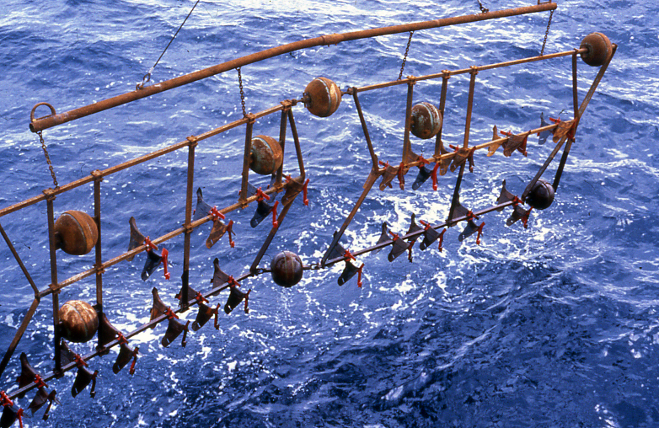
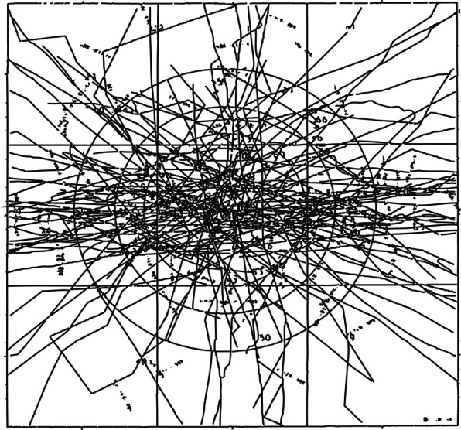
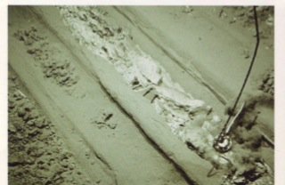
Potentielle Umweltfolgen beim Abbau von Manganknollen
Untersuchungen im deutschen DISCOL-Projekt (1989-1996)
Pflugegge zur Simulation des Manganknollenabbaus (links) und Plot der Pflugeggenspuren im DISCOL-Gebiet im Peru-Becken, SO-Pazifik (rechts oben);
Pflugspuren am Meeresboden
Quelle: Dr. Gerd Schriever, BIOLAB Forschungsinstitut und Dr. Christian Borowski, MPI für Marine Mikrobiologie Bremen:
Notes:
Karte einfügen

Slide 25
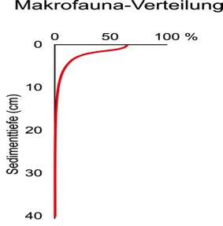
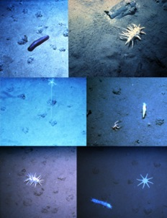
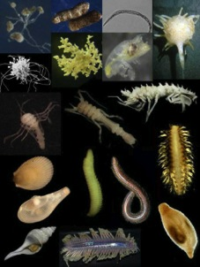
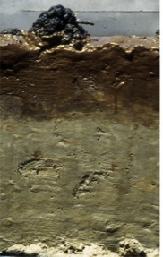
Potentielle Umweltfolgen beim Abbau von Manganknollen
Lebensgemeinschaften am Meeresboden:
Megafauna
Macro-/ Meiofauna
Bild Fauna
Verteilung im Sediment
Bild Fauna
semi-liquide
Oberfläche
Quelle: Dr. Gerd Schriever, BIOLAB Forschungsinstitut und Dr. Christian Borowski, MPI für Marine Mikrobiologie Bremen:
Fauna im und auf dem Sediment mit verschiedenen Größenklassen: Megafauna >2cm, Macro- (<2-1cm) and Meiofauna (<1cm).
Etwa 90% aller sediment-bewohnenden Organismen leben in den obersten 10 cm des Bodens;
→ diese Zone wäre beim Knollenabbau am intensivsten betroffen!
Notes:
Karte einfügen

Slide 26
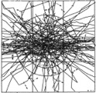
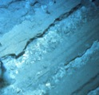
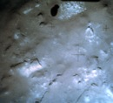
Potentielle Umweltfolgen beim Abbau von Manganknollen
Einfluss der Störung auf die Megafauna:
)
Between Plow tracks
Megafauna
²
m
e
0
t
0
h
0
c
.
i
0
D
1
/
.
d
n
I
(
0
0
0,5
3
years after disturbance
Plow track
0
0
0,5
3
Years after
disturbance
(Bluhm 2001)
Trotz sichtbarer Erholung Folgen des Eingriffes nach mehreren Jahren noch deutlich erkennbar!

Slide 27
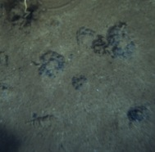
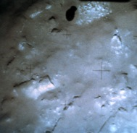
Potentielle Umweltfolgen beim Abbau von Manganknollen
Längerfristiger Effekt (7 Jahre) auf die Biodiversität
Veränderte Arten–zusammensetzung, u.a., weil Organismen, die auf den Knollen leben, sich nicht wieder ansiedeln können.
Geringe Kenntnis über die Verbreitung und Reproduktion der Arten in der Tiefsee
→ Konkrete Aussagen zur Regenerationsfähigkeit schwierig
Hohe Diversität:
Zahl der Spezies im ungestörten Gebiet ausgeglichen
Niedrige Diversität:
Wenige Spezies dominieren im gestörten Gebiet
(Borowski & Thiel 1998)
Notes:
Karte einfügen

Slide 28
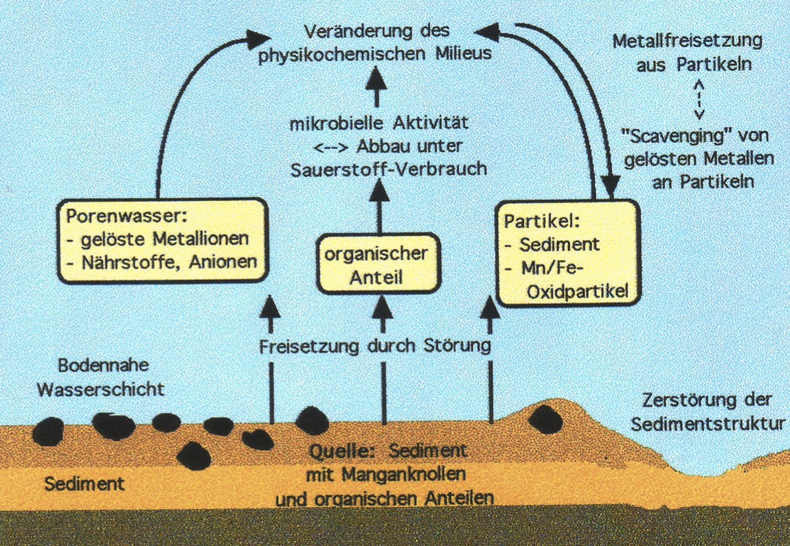
Potentielle Umweltfolgen beim Abbau von Manganknollen
Mögliche geochemische Prozesse am Tiefseeboden, die durch eine Aufwirbelung des Oberflächensediments verursacht werden können
(Koschinsky et al., 2001)

Slide 29
Potentielle Umweltfolgen beim Abbau von Manganknollen
Oxische Zone mit Manganknollen (5-10 cm,
Haeckel et al., 2001)
Suboxische Zone, Manganoxid löst sich auf
Eisenoxid löst sich auf
Kern eines typischen Tiefsee-Oberflächensedimentes aus dem Peru-Becken, in dem Manganknollen gebildet werden

Slide 30
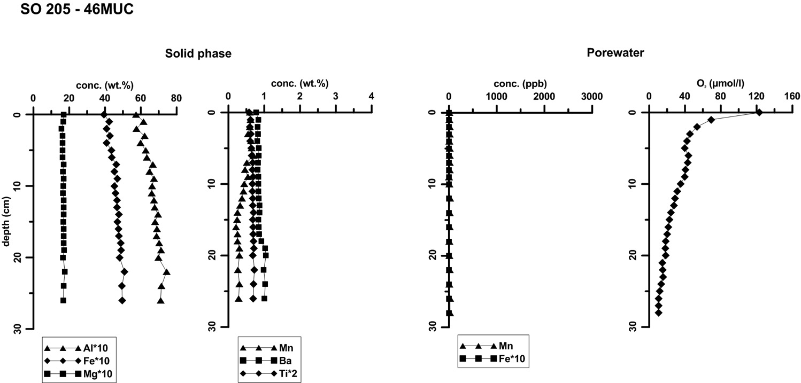
Potentielle Umweltfolgen beim Abbau von Manganknollen
Metallgehalte im Oberflächensediment (links) und in den entsprechenden Porenwässern sowie Sauerstoff (rechts) in einem Sedimentkern aus der CCZ
(Mewes, Kasten et al., 2014)
Oberflächen-Sedimentkern aus der CCZ mit rein oxischer brauner Schicht; Bioturbation erkennbar

Slide 31
Aktuelle Forschung zu Umweltfolgen von Meeresbergbau
Aktuelle Umwelt-Forschung: JPI Oceans
Forschungsfahrten SO239 und SO242 mit FS Sonne
CCZ: verschiedene Lizenzgebiete und Schutzgebiet
Peru-Becken: Fortsetzung DISCOL-Studie
JPI-Oceans: Ökologische Studien zu potentiellen Folgen von Manganknollen-Abbau im Pazifik mit ca. 20 deutschen und europäischen Partnern

Slide 32
26 Jahre nach der Störung des Meeresbodens im DISCOL-Gebiet: erste Ergebnisse
Aktuelle Forschung: JPI Oceans
Kartierungen des Meeresbodens zeigen, dass die Pflugspuren der Störung auch nach 26 Jahren noch zu sehen sind!

Slide 33
26 Jahre Umweltfolgen-Forschung (DISCOL, JPIO)
Thiel et al. (2001) DSR II 48
Ungestörter Meeresboden mit Knollen und Tieren
Pflugspur direkt nach Störexperiment
Pflugspur nach 26 Jahren
Pflugspur nach 7 Jahren
Foto: Matthias Haeckel, GEOMAR, Koordinator des JPIO-Projektes

Slide 34
Potentielle Umweltfolgen von Tiefseebergbau
Es muss kein/kaum Abraum entfernt werden.
Mobile Infrastruktur von Tiefseebergbau wiederverwendbar.
Keine sauren Minenwässer
Potentiell Verringerung des ökologischen Druck auf sensible Regionen an Land
Probleme bei der Aufbereitung an Land vergleichbar
Mögliche synergistische Effekte von Tiefseebergbau und anderen Stressfaktoren (Erwärmung, Versauerung, Tiefseefischerei, usw.)
Noch immer große Kenntnislücken bez. Ökologie der Tiefsee
Verlassene Mine mit sauren Abwässern in Südafrika
Pflugspur eines Gerätes in einem Manganknollenfeld
Notes:
34

Slide 35
Potentielle sozioökonomische Effekte von Tiefseebergbau und Vergleich mit Landbergbau
Keine Menschen einschließlich Naturvölker in entlegenen Regionen vom Bergbau und deren Folgen negativ betroffen
Möglichkeit, hohe Umwelt- und Arbeitsstandards im Vergleich zu vielen Bergbauaktivitäten an Land zu schaffen
Für Deutschland Potential innovativer technologischer Entwicklungen
Wirtschaftliches Risiko: hohe Anfangs-Investitionen,
Unbekanntes Potential von Massivsulfid-Lagerstätten
Aufbereitung von Manganknollen ungeklärt
Tiefseebergbau schafft wenige hochspezialisierte Jobs, während in Entwicklungsländern viele einfache Jobs verloren gehen könnten.
Notes:
35

Slide 36
Gesellschaftliche Akzeptanz von Tiefseebergbau
Neue Hochtechnologie-Entwicklungen führen häufig zu Widerstand in der Bevölkerung.
Gesellschaftliche Akzeptanz wird in pazifischen Inselstaaten anders begründet sein als in Europa oder den USA.
Gesellschaftliche Akzeptanz wird in demokratischen Staaten eine größere Bandbreite zeigen als in nicht-demokratischen Staaten.
Transparente Verfahren und gute Kommunikation mit der Öffentlichkeit notwendig! Einbindung von NGOs!
Berücksichtigung der Verschiedenheit kultureller und politischer Systeme in betroffenen Ländern
Notes:
36

Slide 37
Zusammenfassung und Ausblick
Tiefseebergbau hat noch nicht begonnen
einzigartige Chance für eine gesamtheitliche Betrachtung des Potentials von Rohstoffen in der Tiefsee und der Risiken eines zukünftigen Abbaus
Chance zur strategischen Absicherung von Rohstoff-Ressourcen für Erneuerbare Energien u.a Hochtechnologien
Weitere Forschung ist notwendig, um einen nachhaltigen zukünftigen Meeresbergbau vorzubereiten und zu begleiten!
Kooperation zwischen Wissenschaft, Industrie und Politik
Unterstützung der Internationalen Meeresbodenbehörde bei der Entwicklung von Standards und Regulierungen
Notes:
37

Slide 38
Unterwasser-Roboter ROV Quest, MARUM
Forschungstauchboot Nautile, Ifremer
ROV Isis, NOC
RV Sonne, Meyer Werft
Meeresboden-Bohrgerät Mebo, MARUM
Autonomes Unterwasser-Fahrzeug AUV ABYSS, GEOMAR

Slide 39
Marine Expeditionen mit deutschen Forschungsschiffen
FS Sonne
FS Meteor
FS Sonne
FS Maria S. Merian
Polarstern (AWI)

Slide 40
Muschelfelder in diffusen hydrothermalen Fluiden (Temperaturen bis 20°C) am Mittelatlantischen Rücken (Fotos: ROV Quest, MARUM, Univ. Bremen)
Faszination „Leben in der Tiefsee“

Slide 41
Beprobung und Temperatur-Messung des bisher heißesten Schwarzen Rauchers (407°C) (Fotos: ROV Quest, MARUM, Univ. Bremen)
Faszination „Leben in der Tiefsee“
Rauchender Krater

Slide 42
Exotische Lebewesen in Manganknollen-Feldern (Fotos: ROV Kiel 6000, GEOMAR, Kiel)
Faszination „Leben in der Tiefsee“

Slide 43
Exotische Lebewesen in Manganknollen-Feldern (Fotos: ROV Kiel 6000, GEOMAR, Kiel)
Faszination „Leben in der Tiefsee“

Slide 44
Exotische Lebewesen in Manganknollen-Feldern (Fotos: ROV Kiel 6000, GEOMAR, Kiel)
Faszination „Leben in der Tiefsee“

